Slide 1
Analisa Sentimen: Isu Penundaan Pemilu 2024 di Twitter
github.com/bramaningds
linkedin.com/in/bramaningds

Slide 2
Muncul isu untuk menunda pemilu yang akan dilaksanakan tahun 2024
Telah diperbincangkan di Twitter sejak Januari 2023
Volume perbincangan mengalami peningkatan drastis semenjak adanya putusan Pengadilan Negeri Jakarta untuk menunda pemilu pada 02 Maret 2023

Slide 3
Obyektif
Apa sentiment terkuat (mayoritas) terkait isu penundaan pemilu
Menggali mayoritas opini mengenai isu penundaan pemilu
Siapa saja yang memiliki pengaruh kuat dalam perbincangan

Slide 4
Metodologi
Akuisisi data dari twitter dengan metode crawl di browser, menggunakan kata kunci: “pemilu” yang diikuti kata “ditunda” atau “penundaan”
Rentang tanggal diambil dari 1 Februari 2023 sampai dengan 30 Maret 2023
Hanya menyimpan twit yang memiliki “engagement” (“reply”, “retweet/quote” atau “like” minimal 1)
Analisa sentimen menggunakan dataset “SMSa” dari IndoNLU

Slide 5
Dataset twitter: “penundaan pemilu”
screenname tampilan nama user
username username (unik)
datetime tanggal waktu post
url alamat url status twit
tweetText isi konten teks dari twit
source_domain domain penyedia konten, jika field ini terisi maka twit merupakan shared twit diluar twitter
source_title judul konten
source_snippet (optional) snippet konten
replies_count jumlah twit mendapatkan balasan
retweets_count jumlah retweet
likes_count jumlah twit mendapatkan like dari pengguna
views_count jumlah pengguna yang melihat twit
reply_to jika twit merupakan reply, maka field ini akan terisi username rujukan
quote_to jika twit merupakan quote (retweet) field ini akan berisi alamat url status
is_polling jika twit merupakan polling field akan berisi true
is_thread jika twit merupakan twit bersambung (thread) maka field ini akan berisi true

Slide 6
Preprocessing and feature engineering
Normalize slang word
Remove links from text
Extract “hashtag” from text
Extract “mention” from text
Create “date” column
Create “engagement” column (“reply”+”retweet”+”like”)
Remove number except “year” pattern
Remove punctuation

Slide 7
Explanatory Data Analysis

Slide 8
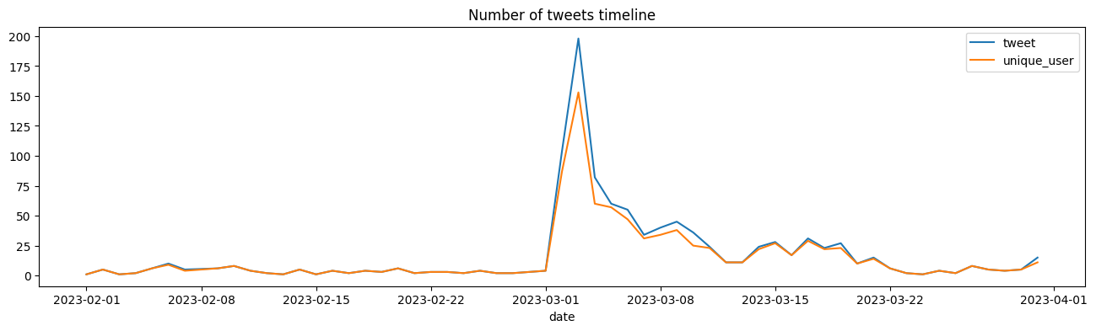
Twit Trend Timeline
Percakapan telah terjadi sebelum bulan Maret 2023
Terjadi kenaikan tren di bulan Maret dan terus melandai sampai dengan bulan Mei 2023
Volume twit maksimum tanggal 03-Maret-2023 dengan jumlah hampir 200 twit
Sebagian kecil user yang mem-posting twit lebih dari 1

Slide 9
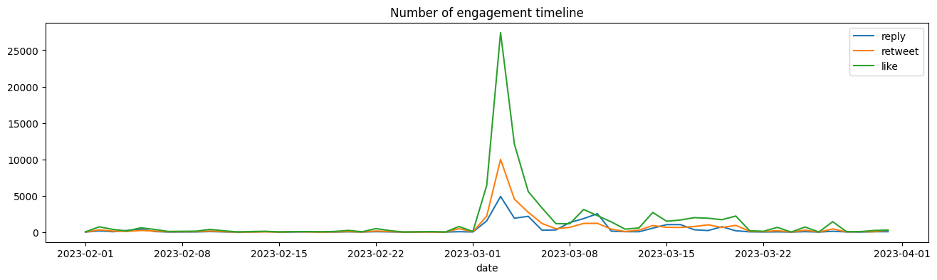
Engagement Timeline
Ada beberapa twit yang mendapatkan engagement yang kuat di tanggal 03 Maret 2023
Jumlah like tinggi memiliki kecenderungan opini konten disetujui (disukai) oleh banyak pengguna

Slide 10
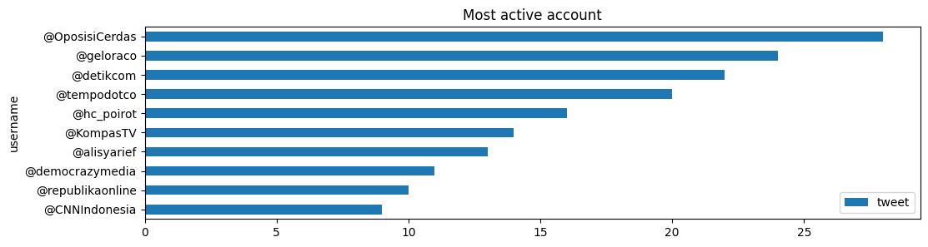
Most active user
Twit tentang penundaan pemilu didominasi oleh media berita, indikasi isu penundaan pemilu mendapatkan perhatian luas

Slide 11
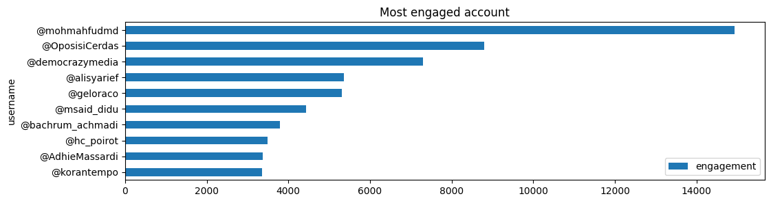
Most engaged user
Twit yang mendapatkan engagement terbanyak tidak lagi didominasi media berita
Beberapa figur publik mendapatkan engagement yang kuat, seperti: @mohmahfudmd, @alisyarief, @msaid_didu dll

Slide 12
Most engaged twit
Twit yang mendapatkan engagement terbanyak tidak lagi didominasi media berita
Beberapa figur publik mendapatkan engagement yang kuat, seperti: @mohmahfudmd, @alisyarief, @msaid_didu dll

Slide 13
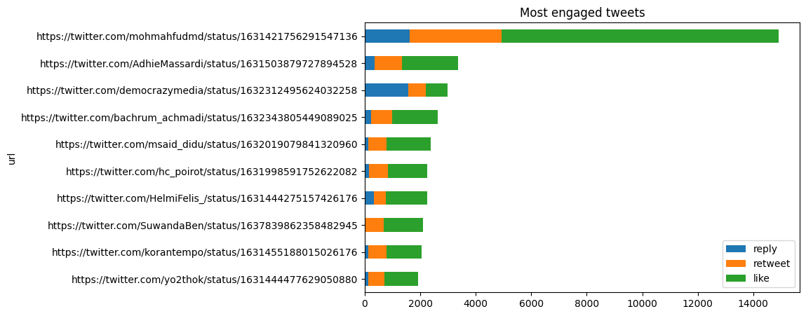
Most engaged user
Status yang ditulis oleh @mohmahfudmd mendapatkan perhatian yang sangat luas
Dengan jumlah like yang sangat besar, mengindikasikan opini yang ditulis disetujui (sangat disukai) oleh banyak pengguna

Slide 14
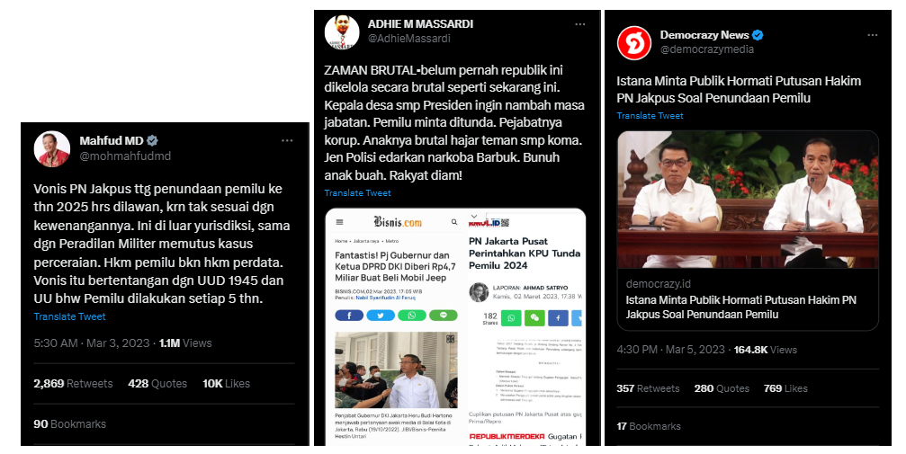

Slide 15
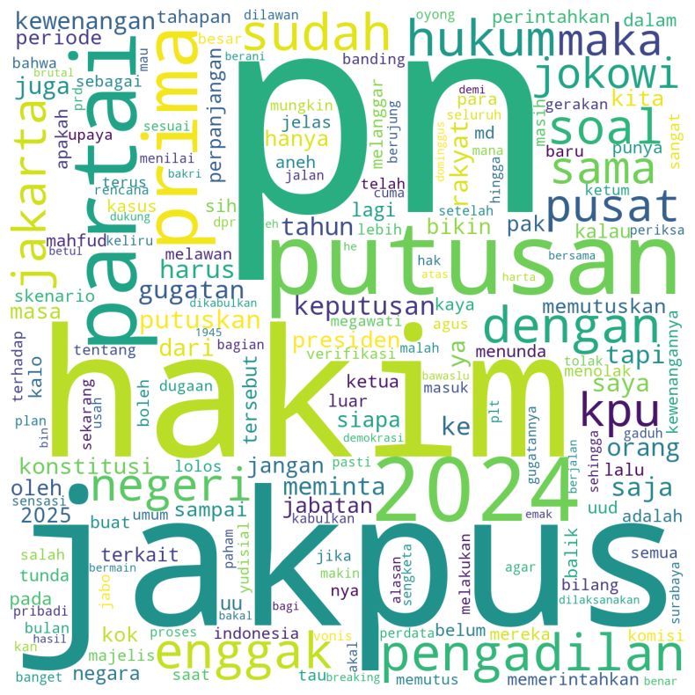
Most frequent word (1-gram)
Kata yang berhubungan dengan pn (pengadilan negeri), hakim dan jakpus (Jakarta pusat) sering muncul dalam twit pengguna
Indikasi topik opini masih terkait dengan putusan penundaan pemilu oleh pn Jakarta pusat tertanggal 2 Maret 2023

Slide 16
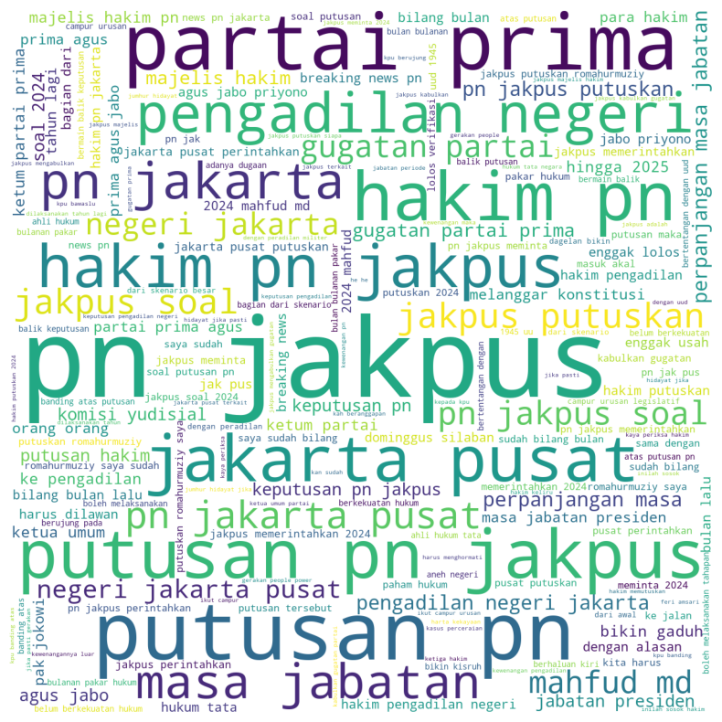
Most frequent word (2-gram)
Pasangan kata yang berhubungan dengan pn (pengadilan negeri), hakim dan jakpus (Jakarta pusat) juga masih sering muncul dalam twit pengguna
Mengkonfirmasi opini terkati putusan penundaan pemilu

Slide 17
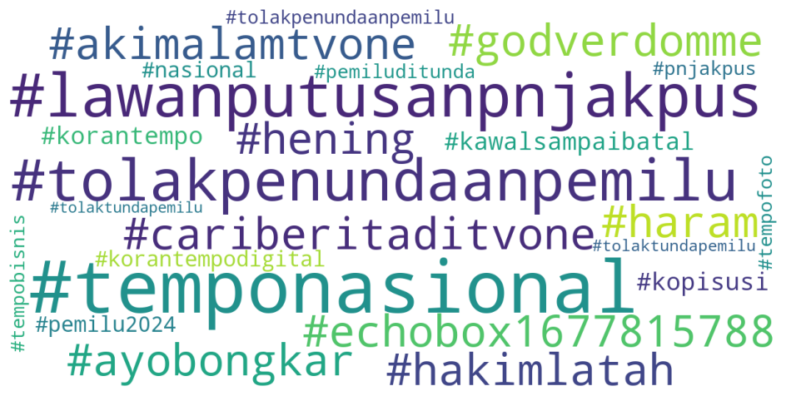
Most frequent hashtag
Tagar lawan putusan pn jakpus sering ditulis, indikasi banyak pengguna menyuarakan untuk tetap melaksanakan pemilu sesuai jadwal

Slide 18
IndoNLU

Slide 19
IndoNLU adalah sebuah koleksi sumber untuk riset dalam topik Natural Language Understanding (NLU) untuk Bahasa Indonesia
Kerjasama antara universitas dan industri, seperti Institut Teknologi Bandung, Universitas Multimedia Nusantara, The Hong Kong University of Science and Technology, Universitas Indonesia, Gojek, dan prosa.ai.
Menyediakan berbagai dataset NLP, termasuk analisa sentiment
Repository: https://github.com/IndoNLP/indonlu

Slide 20
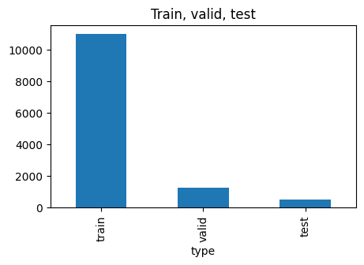
Komposisi dataset
Dengan jumlah total 11rb data train, diharapkan mampu untuk menghasilkan performa model yang baik

Slide 21
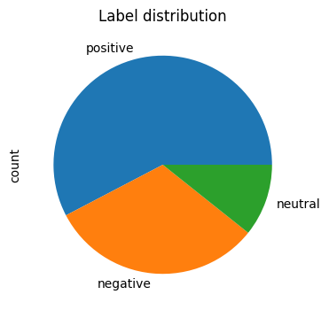
Distribusi label
Distribusi label tidak seimbang (imbalance)
Jumlah label positive cukup jauh lebih besar dari pada label lain
Label positif memiliki variasi kata yang lebih banyak dari label lain

Slide 22
Modeling task
Preprocessing
Vectorizing, select best ngram
Modeling, select best model
Tuning selected model
Klasifikasi dengan menggunakan pendekatan klasik

Slide 23
Metode scoring
Metode scoring dipilih menggunakan f1, karena dataset train tidak balance, dan ingin mencari kesimbangan antara precision dan recall dalam masing-masing kelas

Slide 24
Select best n-gram
Metode pencarian menggunakan GridSearchCV untuk menentukan ngram, dan parameter lain dalam CountVectorizer
Parameter:
ngram_range: (1,1), (1,2), (1,3)
min_df: 2, 5, 10
max_features: 5000, 10000, 15000
cv=5
scoring=f1_macro

Slide 25
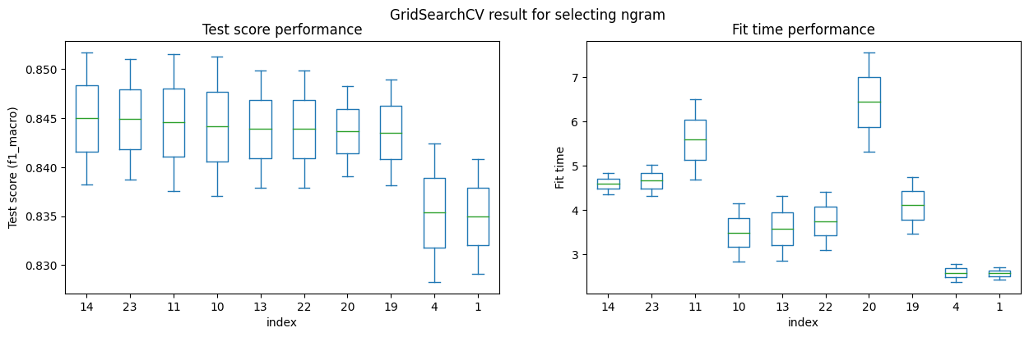
Select best n-gram
Best params for CountVectorizer: ngram_range=(1,3), min_df=5, max_features=15000

Slide 26
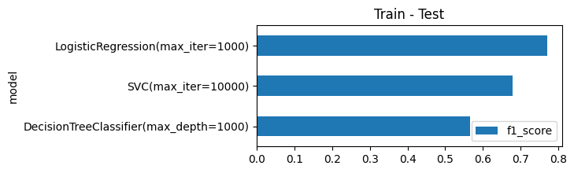
Select best base model
dataset: train vs test; scoring: f1_score; best model: LogisticRegression

Slide 27
Tuning Model LogisticRegression
Metode GridSearchCV
Estimator: LogisticRegression
Params:
C: 0.1, 1, 10
multi_class: ‘ovr’, ‘multinomial’
fit_intercept: True, False

Slide 28
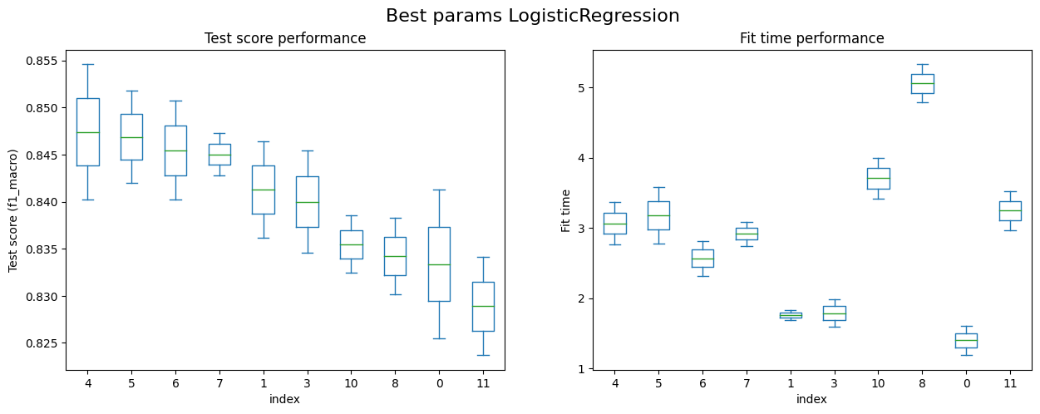
Tuning Model LogisticRegression
Parameter terbaik dipilih nomor 5, karena simpangan lebih kecil dan waktu fitting yang tidak terlalu berbeda dengan waktu fitting terbaik.
Best params: C=1, multi_class=‘multinomial’, fit_intercept=True

Slide 29
Hasil

Slide 30
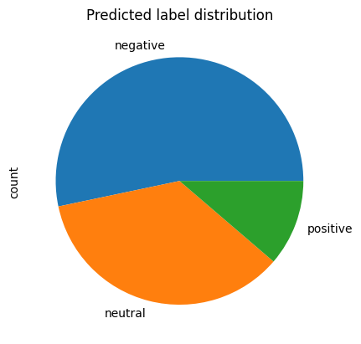
Distribusi label
Mayoritas sentiment negatif
Banyak pengguna twitter mengekspresikan opini secara negative tentang penundaan pemilu
Hanya sebagian kecil yang menyuarakan ekspresi positif

Slide 31
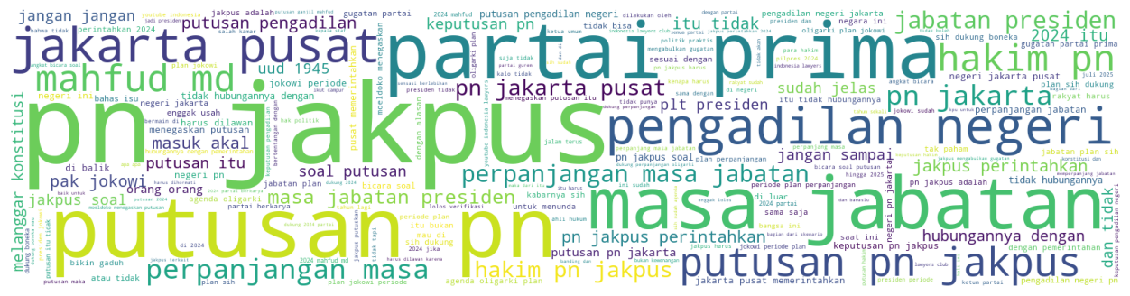
Kata atau frase yang sering muncul sebagai sentimen negatif
Putusan pengadilan masih menjadi kata atau frase yang mendominasi

Slide 32
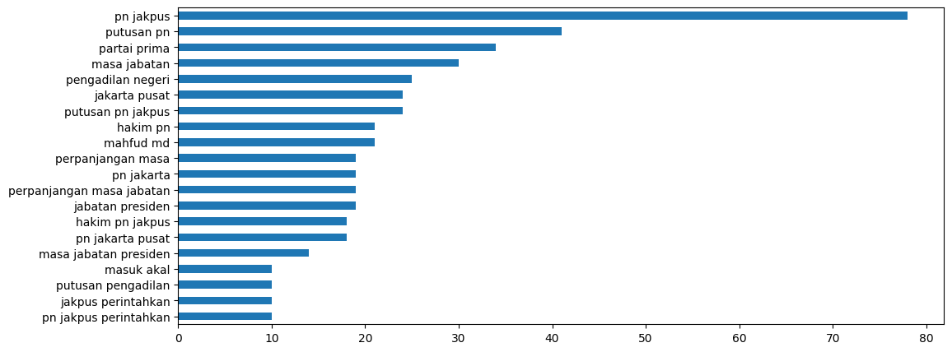
Kata atau frase yang sering muncul sebagai sentimen negatif
Diluar kalimat yang berhubungan dengan “putusan pengadilan” terdapat kata partai prima, terkait hakim dan masa jabatan presiden

Slide 33
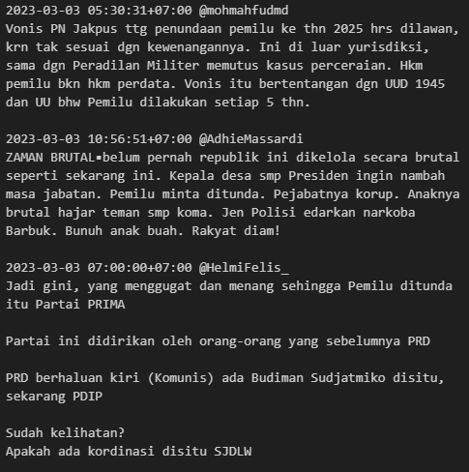
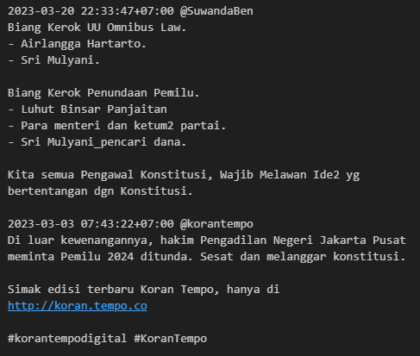
Most liked ‘negative’ labeled twit
Akun terlabel negatif @mohmafudmd menjadi akun paling banyak disukai, kemudian diikuti oleh akun @AdhieMassardi, @HelmiFelis_ @SuwandaEen dan @korantempo

Slide 34
Temuan
Isu penundaan pemilu mendapatkan mayoritas sentimen negatif, hanya sejumlah kecil yang positif
Sebagian besar isi pendapat berkaitan dengan putusan “pn jakpus” tentang penundaan pemilu, dan “masa jabatan” presiden
2 dari 5 tweet yang paling disukai, berkaitan dengan konstitusi, penundaan pemilu (melalui putusan pn jakpus) berlawanan dengan undang-undang
1 tweet menduga penundaan pemilu karena adanya keinginan penambahan masa jabatan kepresidenan
1 tweet mencurigai partai prima selaku penggugat di pengadilan adalah berhaluan kiri (komunis)
1 tweet mengungkapkan ketidakpercayaan terhadap figur politik

Slide 35
Kesimpulan
Isu penundaan pemilu mendapatkan sentimen negatif di Twitter selama bulan Maret
Perbincangan didominasi oleh topik yang berkaitan tentang putusan Pengadilan Negeri Jakarta Pusat untuk menunda pemilu 2024
Opini yang menyatakan bahwa putusan ini melanggar konstitusi mendapatkan perhatian yang sangat besar
Opini tentang keinginan pihak-pihak tertentu yang ingin memperpanjang masa jabatan presiden saat ini juga mendapatkan perhatian yang cukup besar, disamping adanya kecurigaan kepada Partai Prima yang berhaluan kiri
Volume twit kemudian melandai sampai akhir Maret 2024 meskipun masih sedikit lebih besar dibandingkan sebelum bulan Maret

